Slide 1
Einschulung 22.08.2024
Grundschulverbund Riemeke – Theodor
Primarstufe - Gemeinschaftsgrundschule

Slide 2
1. Schulwoche
Freitag:
7.45 Uhr offener Anfang → Die Kinder gehen selbständig in die Klasse.
8.00 Uhr Unterrichtsbeginn
11.30 Uhr Unterrichtsschluss
16.00 Uhr OGS Ende

Slide 3
Jahreskalender
Tag der offenen Tür am 28.09.2024
Klassenpflegschaft am 05.09.24 um 18.00 Uhr
Elternsprechtage in der Woche 11.-15.11.2024
Pädagogische Ganztage am 02.10.2024, 10.02.25, 06.05.25
Bewegliche Ferientage am 04.10.2024, 03.03.25, 30.05.25, 20.06.25
Ausgleichstag am 28.02.25

Slide 4
Eingangsdiagnostik
Stärken des Kindes

Slide 5
Umgang mit dem Material
Alle Materialien der Materialliste am Freitag mitgeben.
Bitte alle Materialien mit Namen beschriften.
Die Sportsachen bitte regelmäßig waschen.

Slide 6
Hausaufgaben
Montag, Dienstag, Mittwoch, Donnerstag
30 Minuten am Tag
OGS Kinder machen die Hausaufgaben in der Schule.

Slide 7
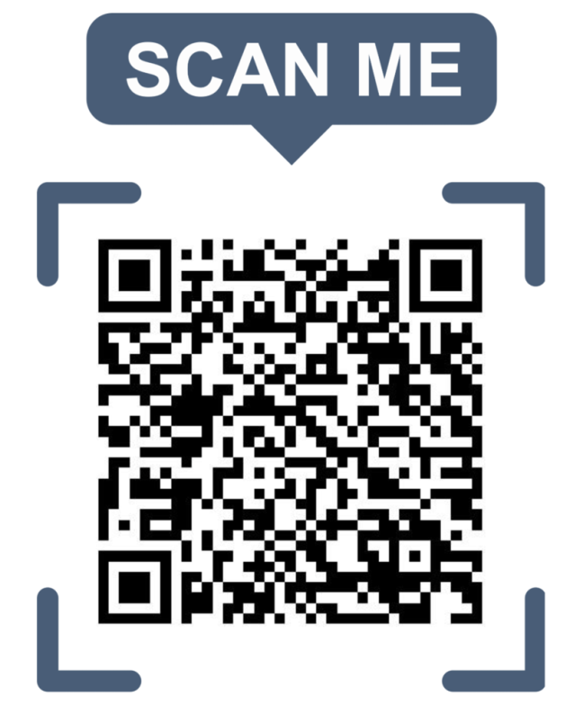
Krankmeldung
Sollte Ihr Kind erkrankt sein, so nutzen Sie bitte das Online-Formular zur Krankmeldung der Stadt Paderborn:
www.paderborn.de/krankmeldung-gs

Slide 8
Verschiedenes
Änderung der Kontaktdatenaten: Bitte melden Sie sich im Sekretariat!
OGS
Förderverein
Elterncafè

